Slide 1
周学习总结
许典

Slide 2
视频学习
CNN
RNN

Slide 3
实验情况
完成CNN的demo
CNN的demo的增强版1：将训练好的模型导出，使用Linux上面的C++版的PyTorch和OpenCV完成预测任务。
完成模型的导出和导入
在模型预测上面的存在数据转换的问题，下周继续解决
并没有开始RNN的实验

Slide 4
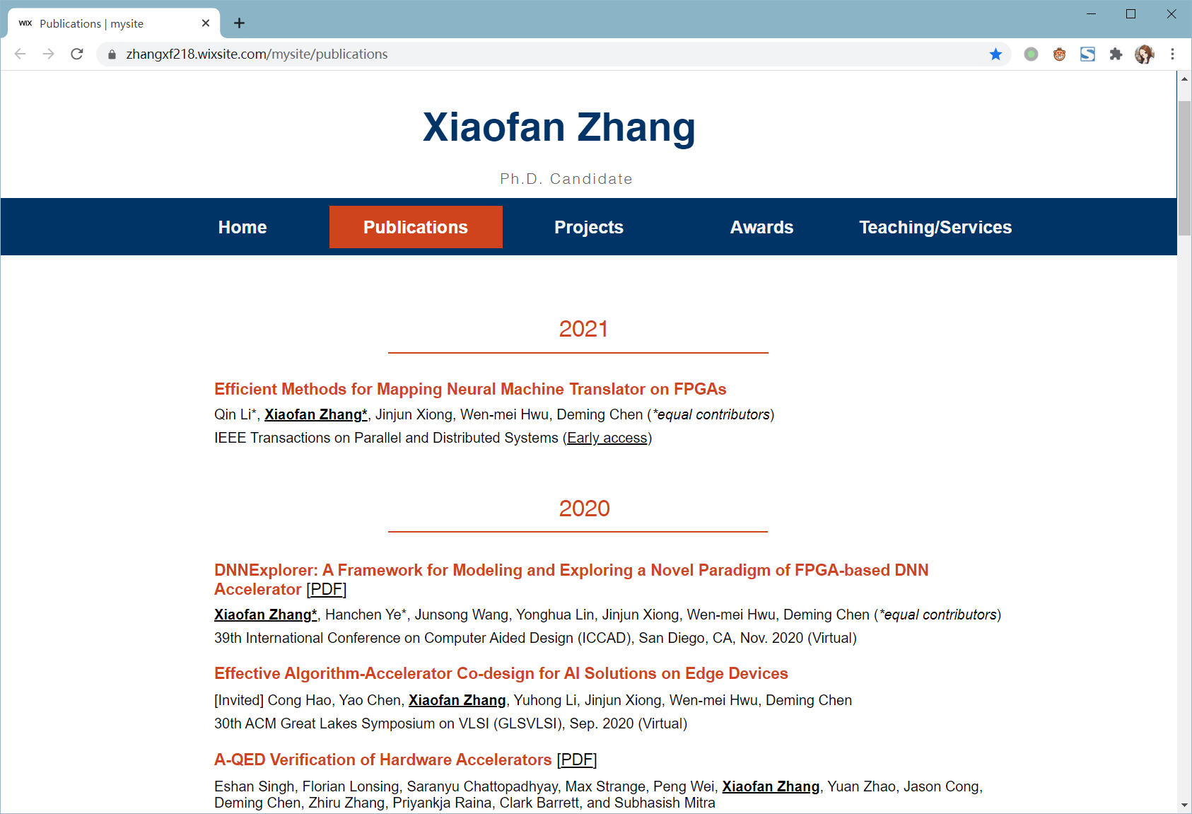
论文学习情况
High-Performance Video Content Recognition with Long-term Recurrent Convolutional Network for FPGA
https://zhangxf218.wixsite.com/mysite/publications

Slide 5
下周计划
继续完成CNN的实验，并尝试部署部分运算到FPGA
完成RNN的demo实验
NLP相关的中文论文

